Slide 1


KẾ HOẠCH BÀI DẠY
MÔN: MĨ THUẬT
LỚP: 5
Trường:TIỂU HỌC TÂN VIÊN
Họ và tên giáo viêN: NGUYỄN THỊ YẾN

Slide 2
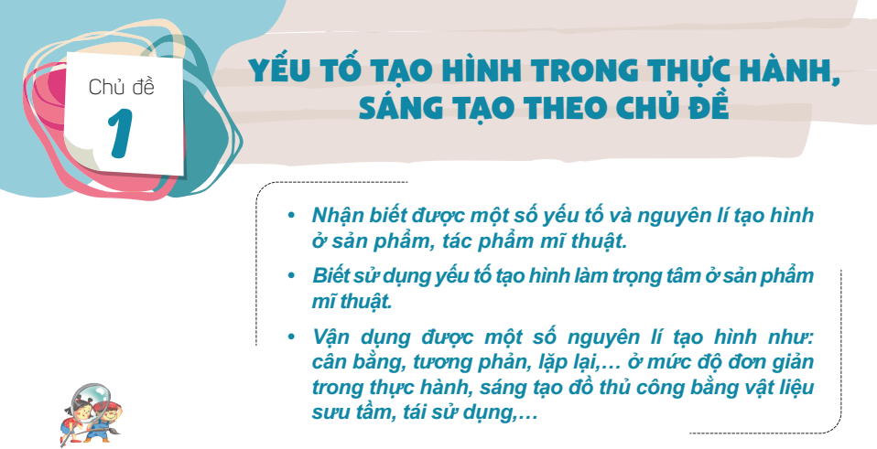

Slide 3

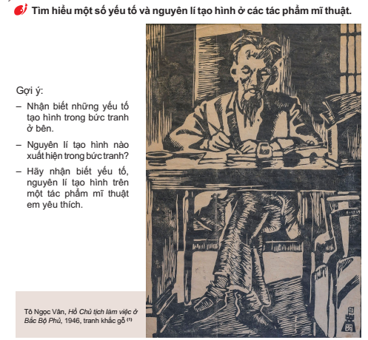


Slide 4
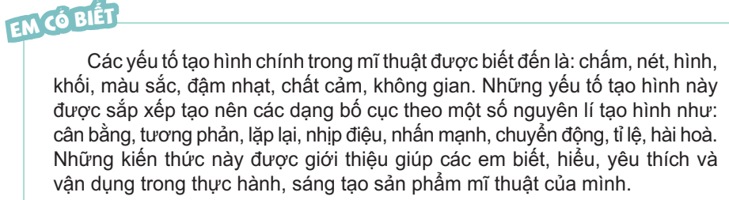
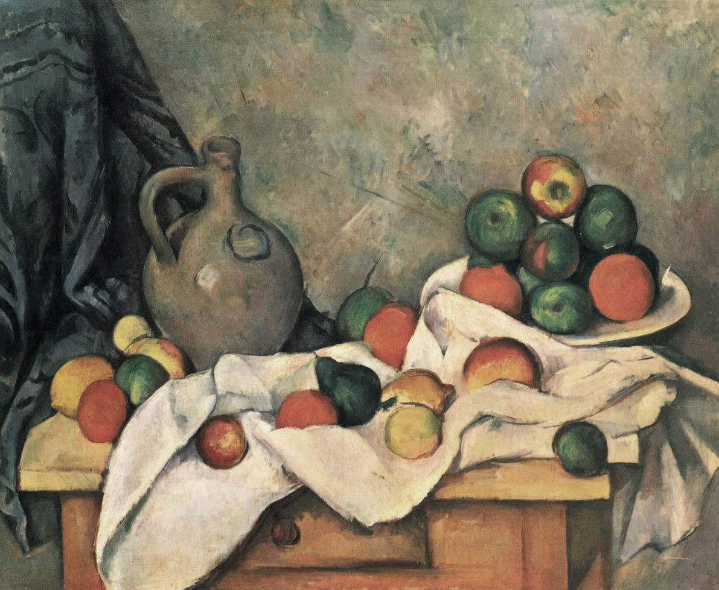
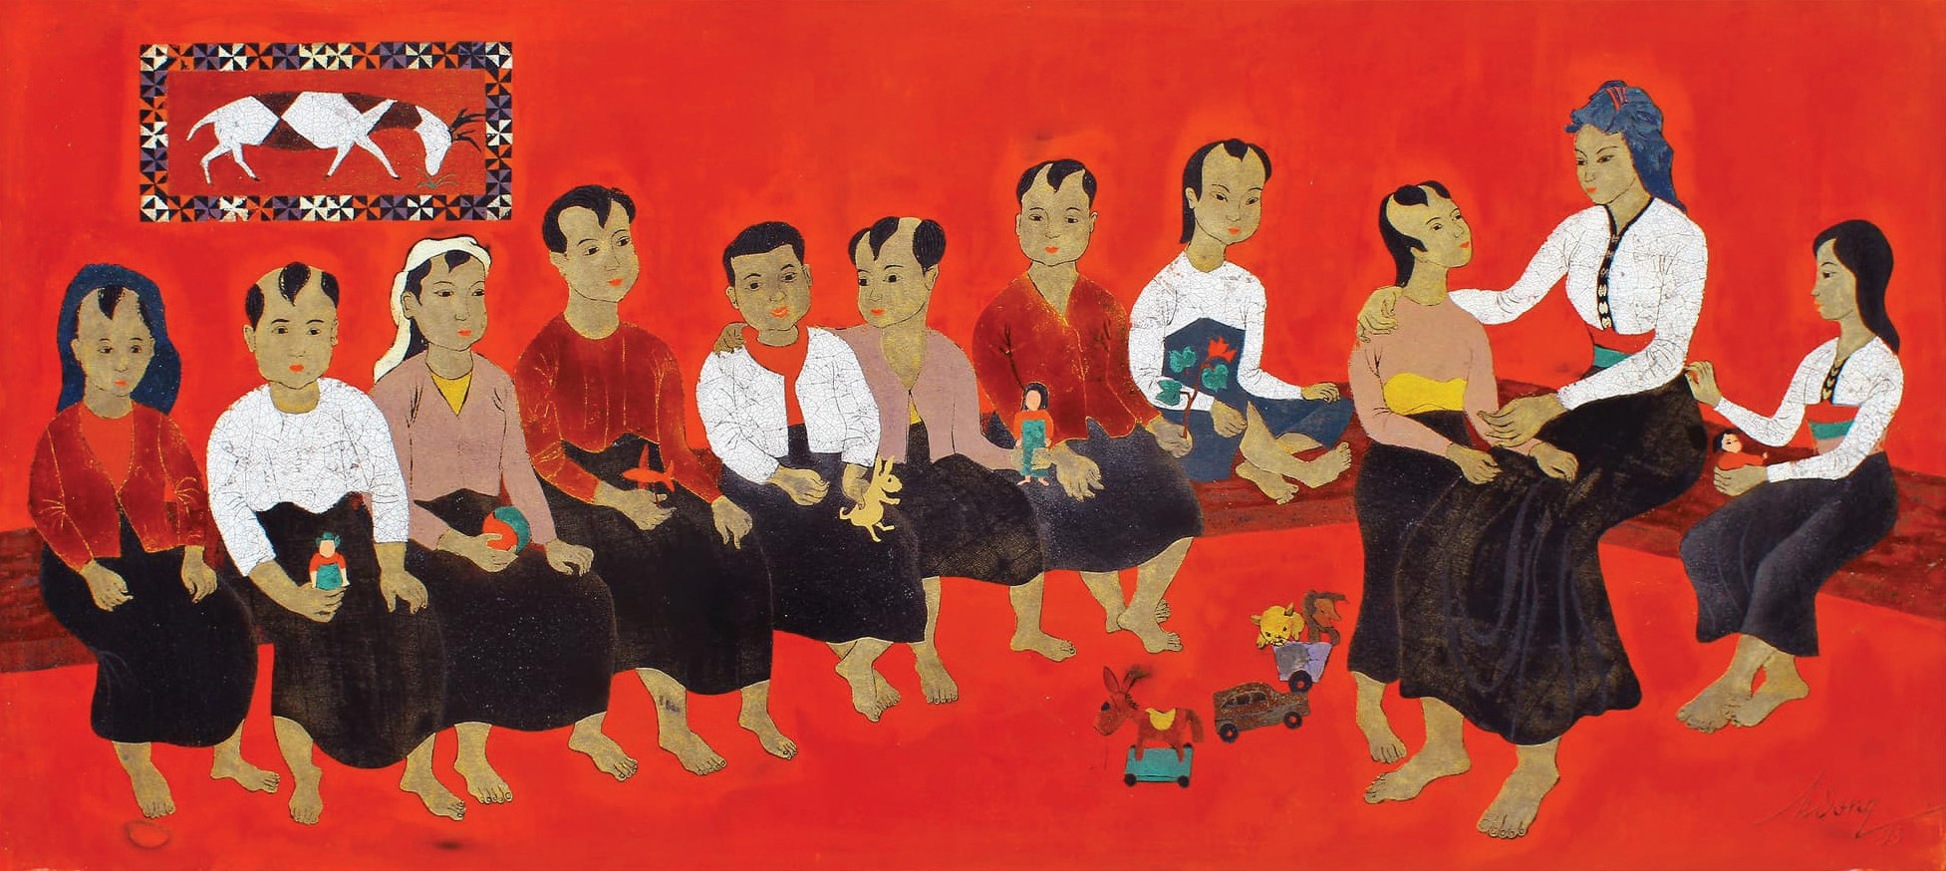
1. Pôn Xê-dan (Paul Cézanne), Rèm, bình và bát trái cây (Rideau, Cruchon et Compotier), 1893 – 1894, tranh sơn dầu
2. Kim Đồng, Nhà trẻ, 1983, tranh sơn mài

Slide 5
Phần tham khảo
– Em thấy trong mỗi bức tranh sau, có những yếu tố tạo hình nào?
– Không gian trong mỗi bức tranh giúp em liên tưởng đến đâu?
– Hãy giới thiệu vẻ đẹp tạo hình của từng bức tranh trên.

Slide 6
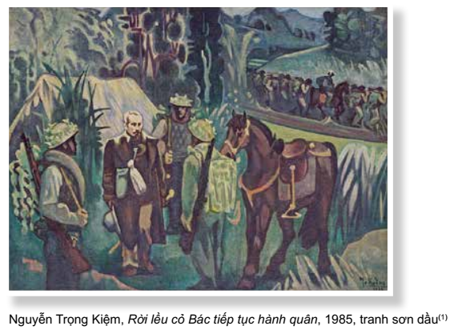
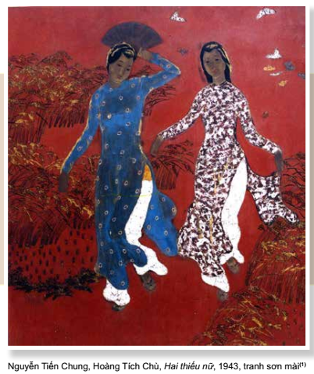
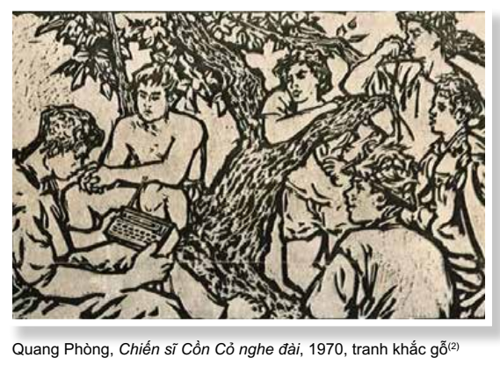

Slide 7

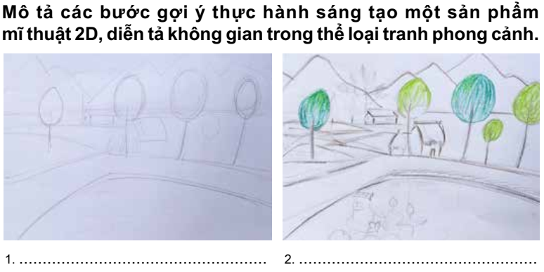
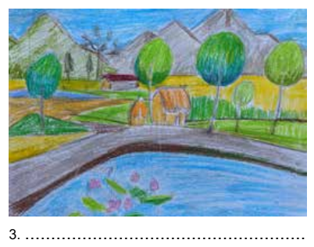
Phần tham khảo

Slide 8
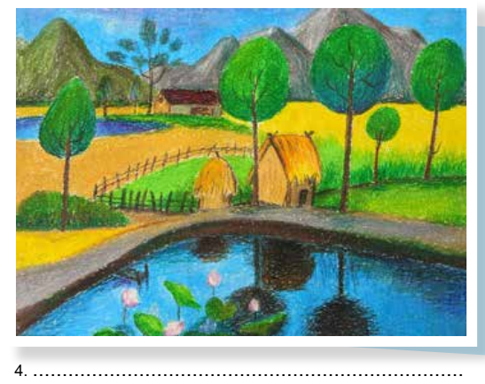

Slide 9

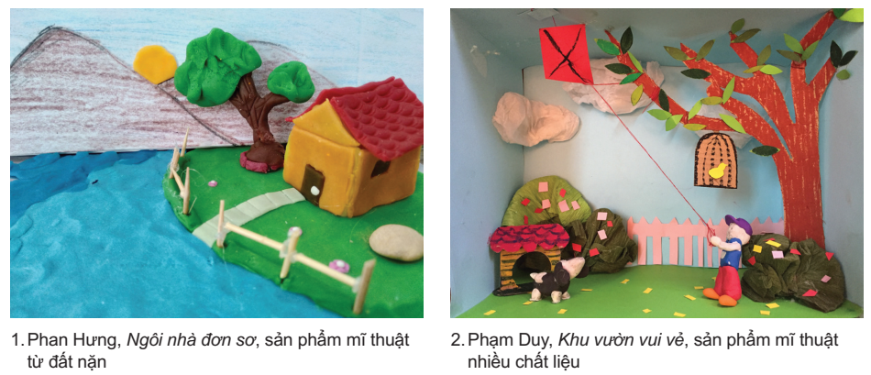

Slide 10
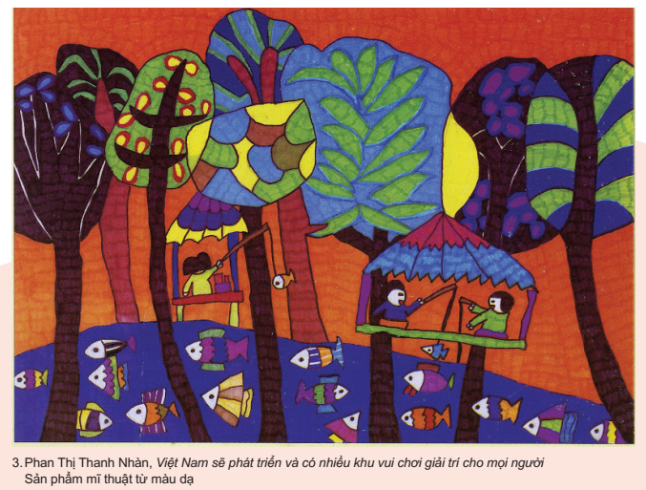

Slide 11
